Slide 2
“La Subasta Inversa Electrónica como mecanismo para impulsar las compras sostenibles”
12 – 13 Marzo, 2018
Consultor: Andrés Redin M.
Especialista de adquisiciones y contratación pública

Slide 3
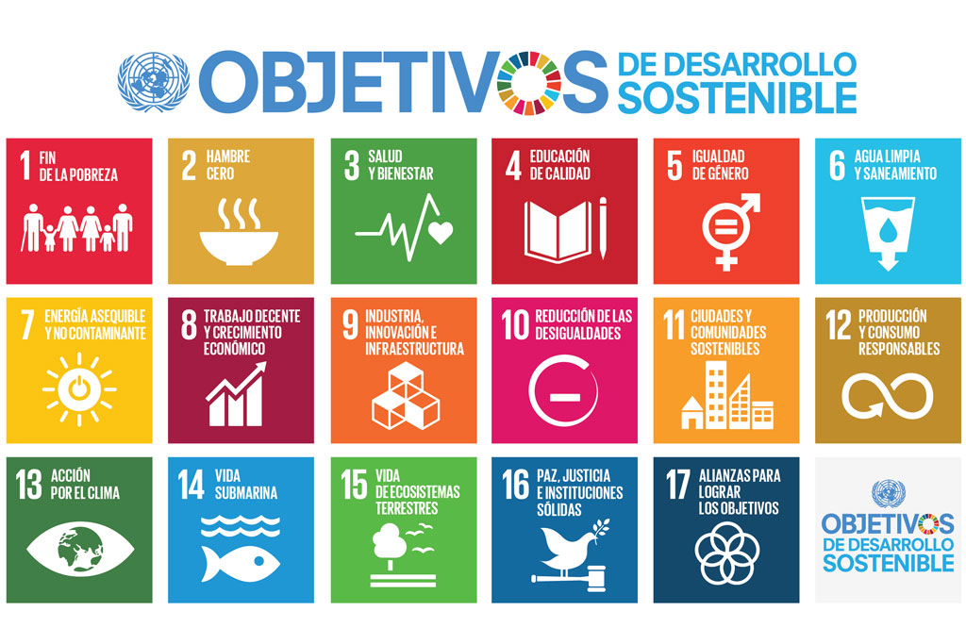
Objetivo 12
ODS 12.7: Asegurar prácticas de compras públicas que sean sostenibles y alineadas con las políticas y prioridades nacionales

Slide 4
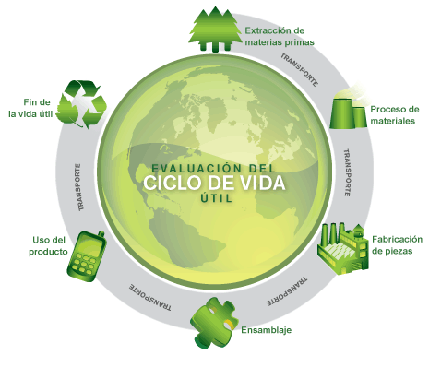
El Enfoque de Ciclo de Vida
Cada compra genera impactos ambientales, económicos, sociales y en la salud humana a lo largo de la cadena de suministro

Slide 5
Qué son las Compras Públicas Sostenibles?
“… es el proceso mediante el cual las organizaciones públicas satisfacen sus necesidades de bienes, servicios, obras y utilidades públicas de tal forma que alcanzan un alto rendimiento del gasto basado en un análisis de todo el ciclo de vida, que se traduce en beneficios no sólo para la organización, sino también para la sociedad y la economía, reduciendo los daños al medio ambiente.”
Defra, UK Sustainable Procurement Task Force (2006)
Para más información: http://www.unep.fr/scp/procurement/whatisspp/

Slide 6
Qué son los criterios sostenibles?
Son atributos de carácter social, ambiental y económico que los fabricantes o productores incorporan en su proceso productivo para obtener un determinado producto o servicio.
Atributos pueden ser valorados para obtener reconocimientos o incentivos ambientales/sociales y que se pueden convertir en requisitos de desempeño y/o márgenes de preferencia en la contratación pública.

Slide 7
Proceso tipo SIE
Fichas técnicas
(Atributos sostenibles)
Experiencia gral, especifica, financiera indicadores, normas calidad, criterios sostenibles.
Aquí se crean
Aquí se aplican
Criterios de
Evaluación
Valor por Dinero

Slide 8
Presentado por:

